Slide 1
第五課

Slide 2
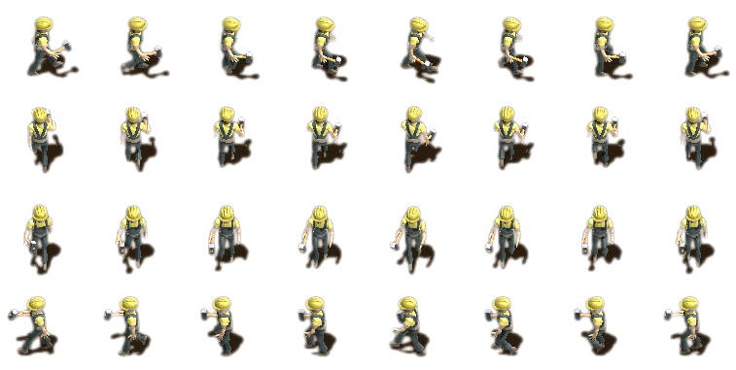
連環圖動畫

Slide 3
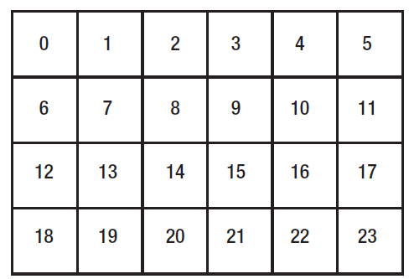
影格編號方式

Slide 4
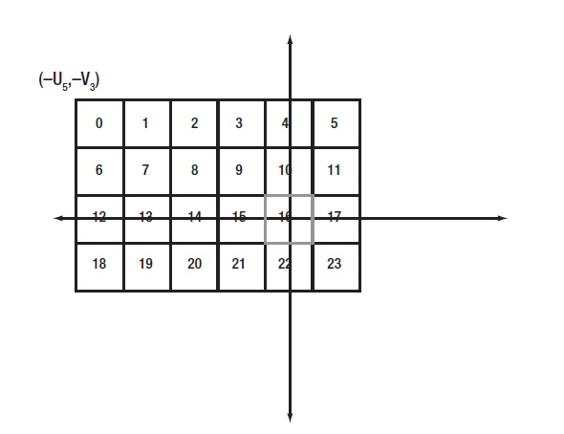
影格置中處理，並裁切出矩形區域

Slide 5
總結流程
建立一個動畫精靈地圖集(Sprite Atlas)，並將它儲存到專案的「Resources」群組當中。
把AtlasSprite以Sprite的子類別形式來加入。drawBody方法會透過裁切和轉譯處理來取得目前影格。
升級Sprite去支援每個時脈的動作處理功能，以便進行邊界區塊的更新、offScreen旗標的設定，或者是從邊緣繞回等等的處理作業。
透過加入一個計時器、一個AtlasSprite，以及一個會讓角色在螢幕上到處反彈的gameLoop迴圈的方式來升級AsteroidsView。

Slide 6
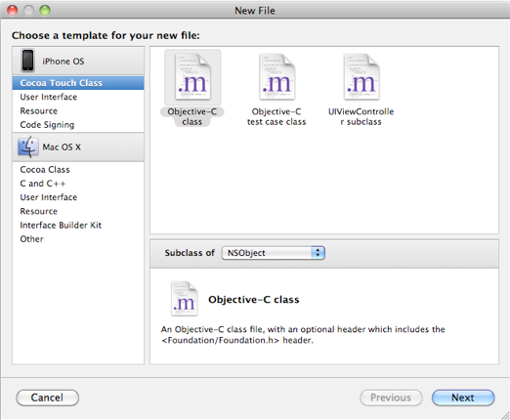
新增Class -> Subclass of NSObject

Slide 7
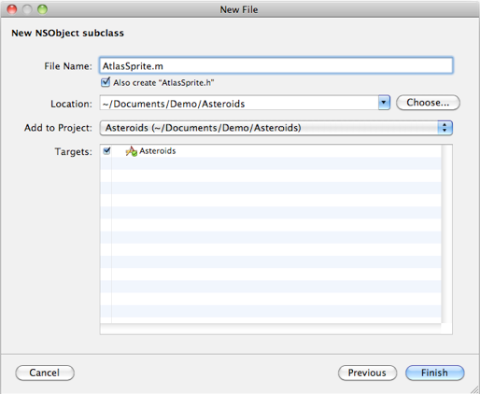
Class名稱: AtlasSprite

Slide 8
★課後習題★
自定義一組連續圖動畫，並為它們加入UITouch事件。

